Slide 1
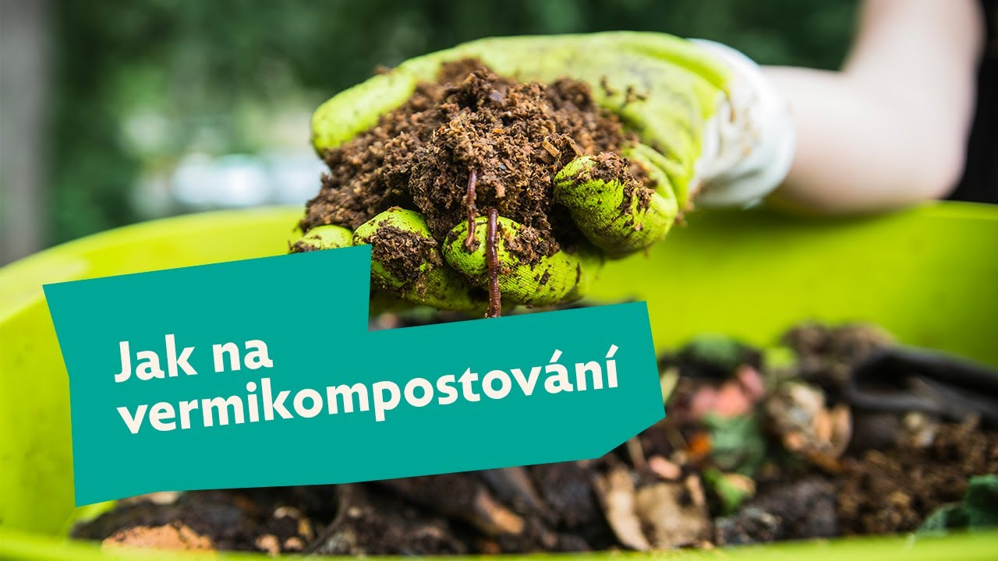
ZE ZEMĚ OPĚT ZPĚT
7. 6. 2022
Mgr. Kamila Karásková
Ve spolupráci s
Kavárna KABINET CB

Slide 2
Proč to vůbec dělat?
Kuchyňský koš nebude smrdět a nemusí se vynášet tak často ☺
Ve směsném komunálním odpadu skončilo za rok 2020 celkem 2 798 839 tun odpadků, přičemž cca 40% bylo tvořeno bioodpadem.
Každý z nás vytvoří cca 100 kg bioodpadu/rok.
Získáte skvělé hnojivo na kytky – kompost a žížalí čaj plný enzymů
Pouze vstupní náklady na pořízení vermikomposteru, (event.násady žížal)
Vracíme, co jsme si vzali – „Ze země opět zpět“ – ROVNOVÁHA: Má dáti/Dal
Žížala = ideální domácí mazlíček – nemá chlupy, neštěká, nemusí se venčit a ve vermíku jich může být až 8 tisíc, neutrácíte za granule, stelivo ani hračky☺
10l vermikompostu se dnes prodává za 590,- (brigáda pro děti třeba)
1litr žížalího čaje stojí v obchodě 120,-kč (totéž)
Žížaly –jediný tvor, který miluje kafe stejně jako já – host do každé kavárny ;-)

Slide 3
Úvodem
Žížaly nemají jiné životní cíle než základní potřeby – potrava, rozmnožování a přívětivé životní prostředí.
Kalifornské žížaly – rychleji se množí, rychleji zpracovávají odpad, žijí při povrchu půdy s nadbytkem organické hmoty, jsou malé, pohybují se velmi rychle.
Svůj počet zdvojnásobí cca za 2 měsíce, žijí krátce (cca 1-3 roky).
Za týden zpracují 3x tolik toho, co samy váží (tzn.půl kila žížal = 1,5 kg bioodpadu)
Pracují v teplotách mezi 0°C – 32°C (spíš 5-25°C, optimum 20°C)(tzn.v zimě zazimovat, v létě přistínit a větrat otevřením-pokud ho máte na balkoně)
Žížalí čaj – ředíme 1:10 s vodou (pozor-někt.zdroje uvádí 1:1 - tím kytky spolehlivě zabijete – vlastní zkušenost☹ bohužel)
Žížalí kompost – smíchat 1:1 až 1:10 se zeminou

Slide 4
Žížalí čaj – k čemu je dobrý
Jediné čistě přírodní tekuté hnojivo vhodné pro pokojové i venkovní rostliny.
Neobsahuje žádné průmyslově vyrobené chemikálie ani pesticidy
Podporuje růst rostlin
Chrání rostliny před chorobami a škůdci, působí proti plísním
Obsahuje velké množství minerálů a enzymů, kterými zúrodňuje půdu
Podporuje kvetení rostlin a tvorbu plodů
Je prokázáno, že zelenina i ovoce vyprodukované s pomocí žížalího čaje obsahuje vyšší množství minerálů a vitamínů

Slide 5
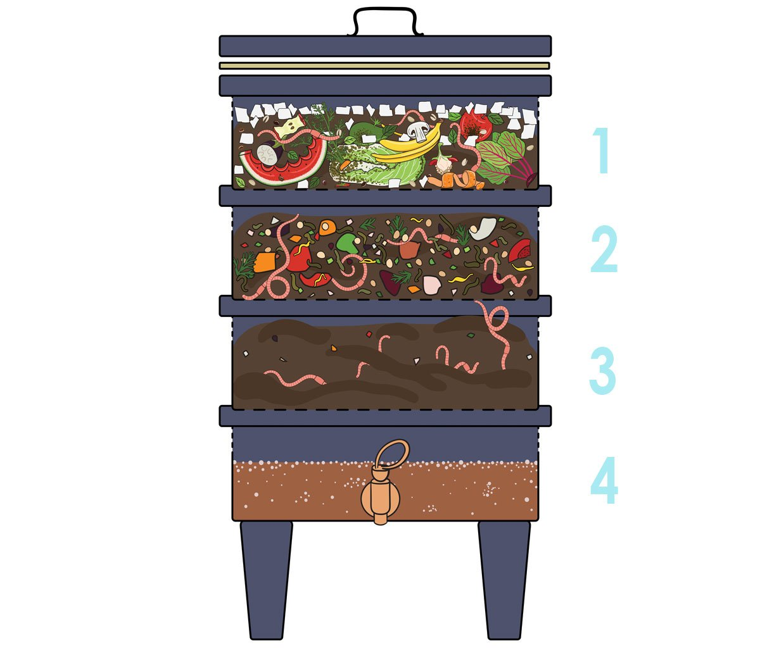
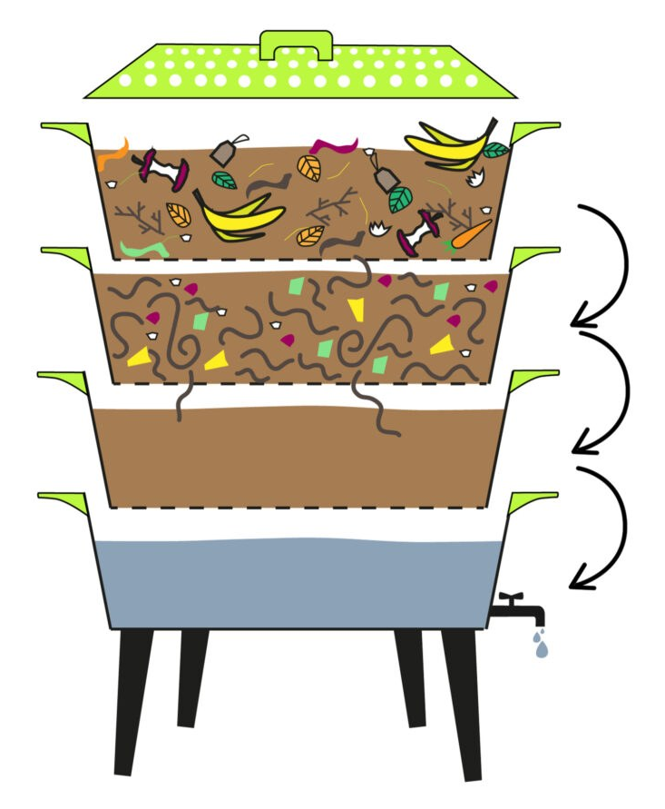

Slide 6
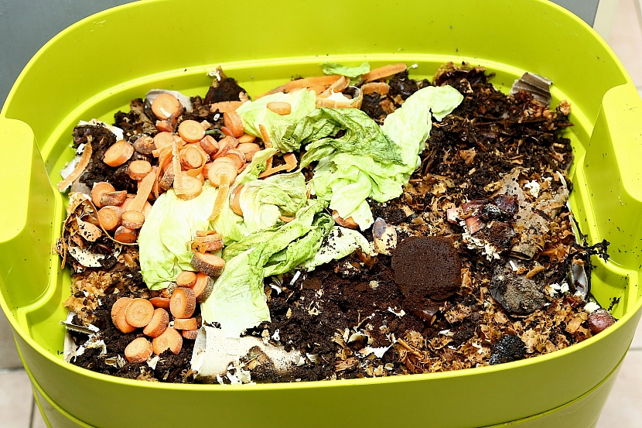
1. a 2. patro vermikomposteru
Čerstvé zatím nezpracované zbytky
Částečně zpracované zbytky

Slide 7
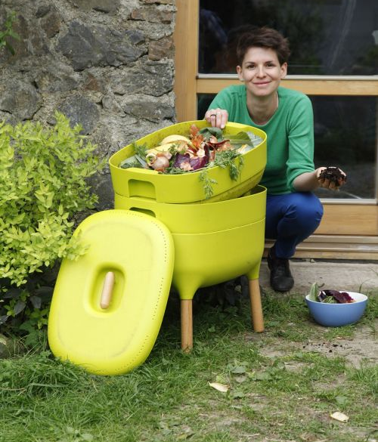
Urbalive
VermiHut

Slide 8
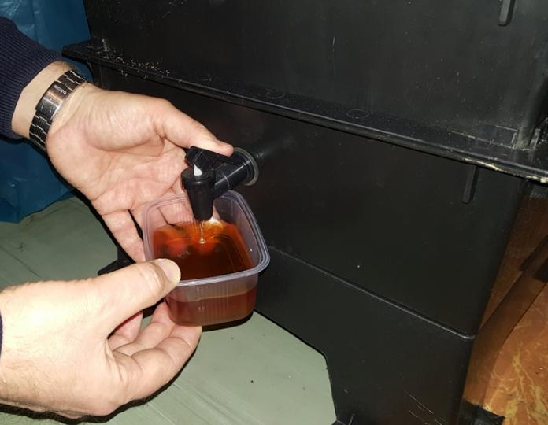
3. a 4. patro vermikomposteru
Hotový vermikompost
Žížalí čaj

Slide 9
Co do vermíku PATŘÍ (to podtržené = vysušující, obsahuje uhlík)
Veškeré zbytky ovoce a zeleniny (i vařená rýže, brambory, těstoviny BEZ OMÁČEK)
Čajové sáčky, kávová sedlina (včetně papírových filtrů) (bacha na pyramid.sáčky-často jsou z plastu-co neroztrhnete v ruce žížala nerozkouše)
Piliny, hobliny (podestýlka hlodavců – jak kdy)
Zvadlé květiny a listy
Pečivo – ano, ale lépe usušené a jen s malým množstvím plísně na povrchu
Skořápky od vajec (ALE předtím usušit a podrtit) (řeší zakyselení obsahu)
Papírové kapesníky posmrkané, pečicí papír, papír.pytlíky od pečiva
Rozložitelné tyčky do uší
Prach z bezsáčkového vysavače, vlasy, chlupy
Kompostovatelné kelímky od kávy (= plast na bázi kukuřič.škrobu)
Kartonové krabice (na malé kousky), plata od vajec, roličky od t.pap.

Slide 10
Co do vermíku NEPATŘÍ
Slupky z cibule, česneku, zázvor (vše v malém množství nevadí)
Kůra citrusů (pomeranče, mandarinky, citrony) - zakyselují
Maso, mléko, vejce, tuky – veškeré živočišné zbytky (žížala je vegetarián ☺ )
Tvrdé dřevnaté stonky (růží, koncovky banánů apod.) (žížala nemá zuby)
Pecky (neuškodí, ale také nezetleje a budete to pak muset vybírat)
Skořápky ořechů (nezetlejí)
Pečivo, strouhanka – dle množství plísně
Hovínka (masožravých) zvířat (kočka, pes, tygr)
(stelivo od hlodavců si rozmyslete – hovínka lákají mouchy-aspoň u mě doma ano)

Slide 11
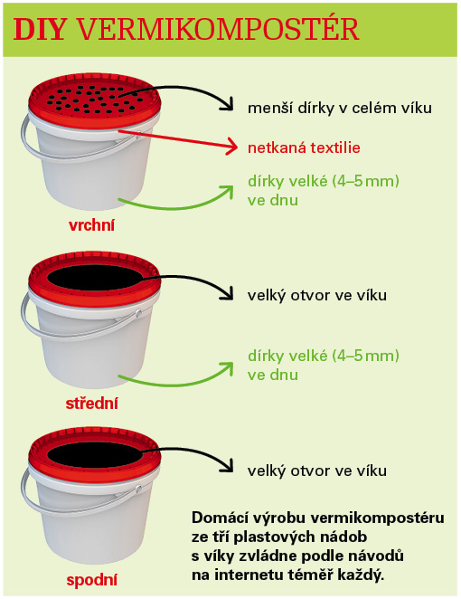
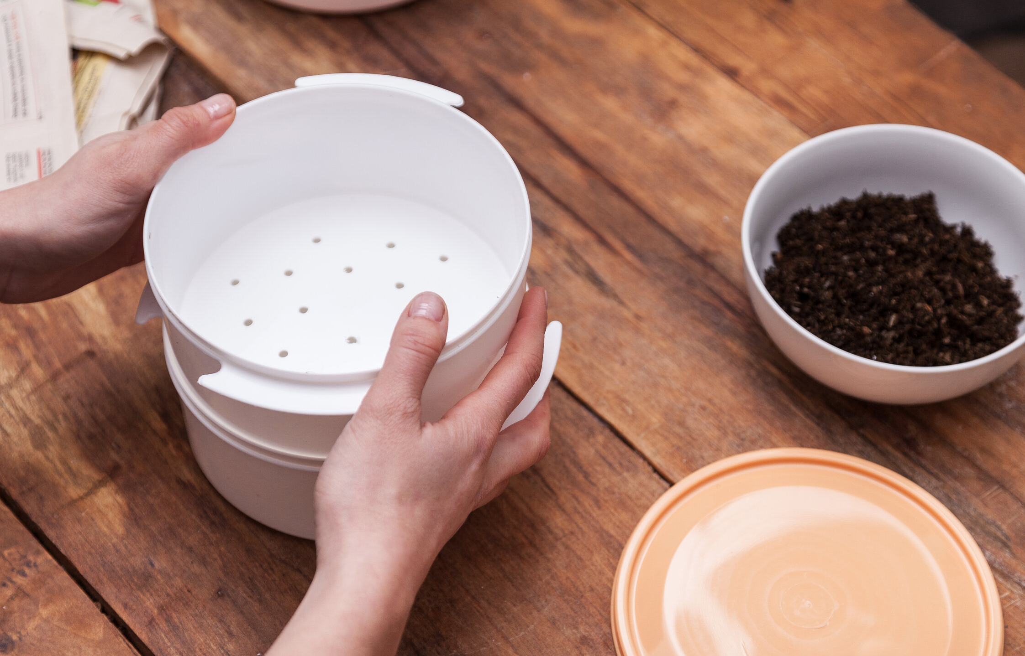
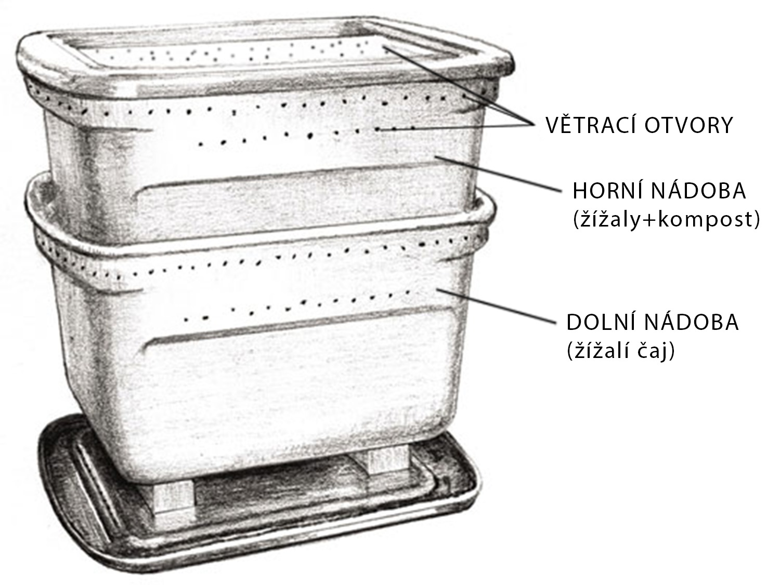

Slide 12
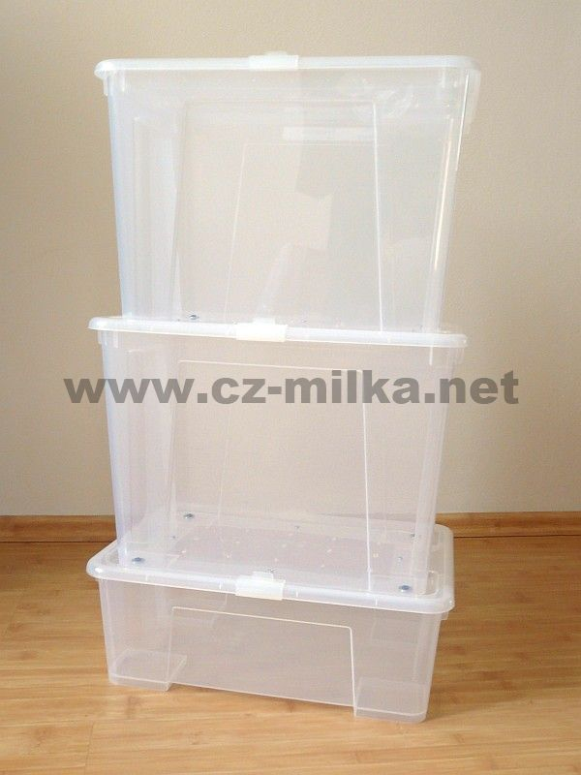
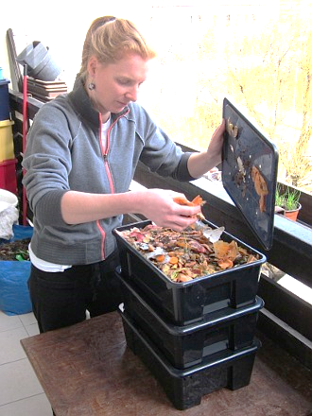
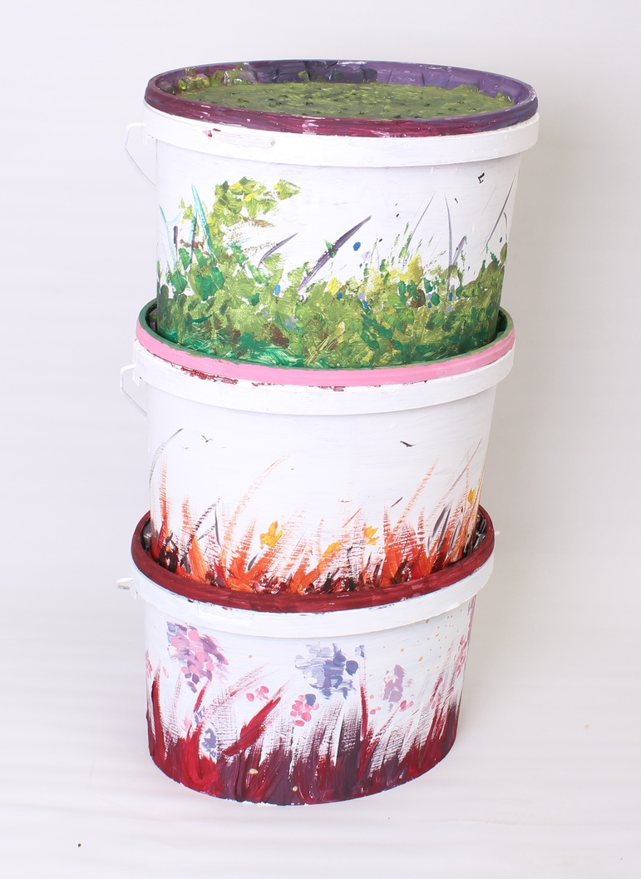
Podrobný postup, jak vyrobit vermikomposter krok za krokem, např. zde:
https://www.cz-milka.net/kreativni-tvorba-navody/2017-06-29-vermikompostovani-i/
Kancelář.potřeby
Primalex
IKEA

Slide 13
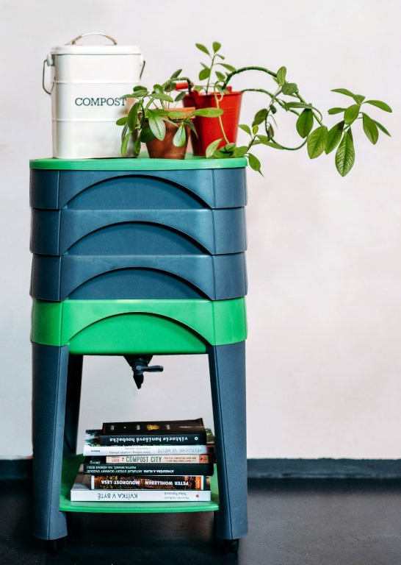
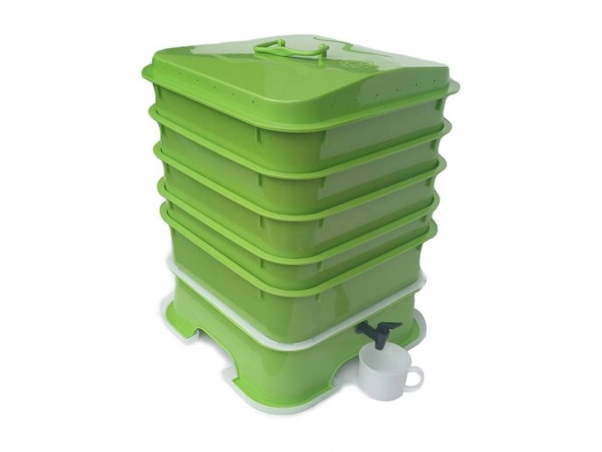
VermiHut Plus
City Worms (je na kolečkách)

Slide 14
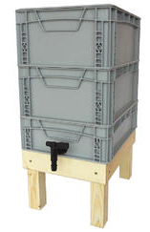
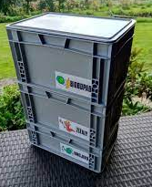
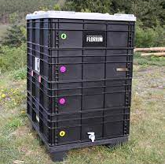
Velkoobjemové vermikompostéry

Slide 15
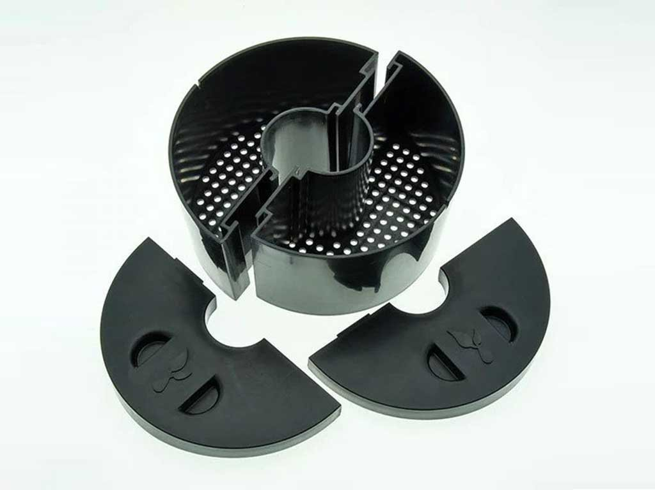
miniVermikompostér přímo do květináče
AquaCompot

Slide 16
Chyby při vermikompostování
Nejčastější chyba – překrmení žížal na začátku
Vermík zapáchá = špatně zvolený odpad, mrtvé žížaly v nádobě na čaj, nedostatek vzduchu, plíseň, hniloba, smrt žížal vlivem horka či udušení
Přítomnost octomilek = moc vlhko, přežrané žížaly (dieta a zasušit-papír, piliny), (nebo dávat zbytky ovoce až po předchozím projití mrazákem).
Přítomnost mnoha „bílých“ tyček = chvostoskoci = moc vlhko (taky zasušit, ale mně osobně tam nevadí, když jsou tam oni, nejsou tam ti druzí)
(pozn.já osobně mezi nádobu na čaj a kompostovací patro vždy vkládám netkanou textilii – každé utopené žížalky je škoda a smrt utopením – no, nic moc)

Slide 17
Nechtění hosté ve vermíku
Rychlotest pro rozpoznání hmyzu ve vermikompostéru
Má křídla?
1) Podobá se drobnému komárovi? → Smutnice 😟😟
2) Je chlupatý? → Koutule 😟
3) Ani jedno. → Octomilka 😟
Je drobný a leze?
4) Je bílý? → Chvostoskok 🙂
5) Je narůžovělý? → Půdní hlístice 🙂
Je drobný a téměř se nehýbe? → Roztoč 🙂
6) Vypadá jako světle hnědá pecka? → Žížalí kokon 🙂🙂

Slide 18
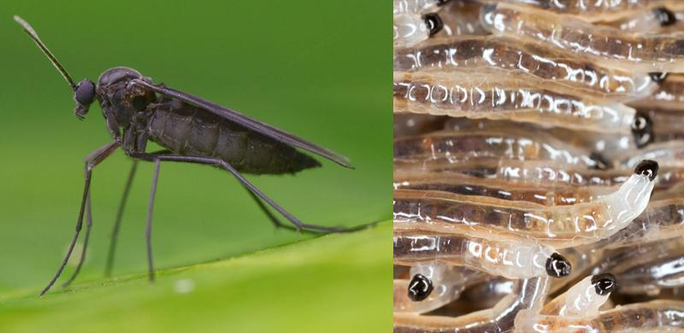
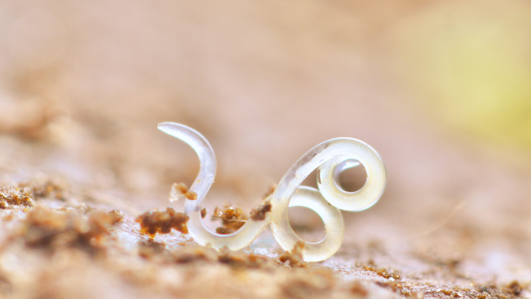
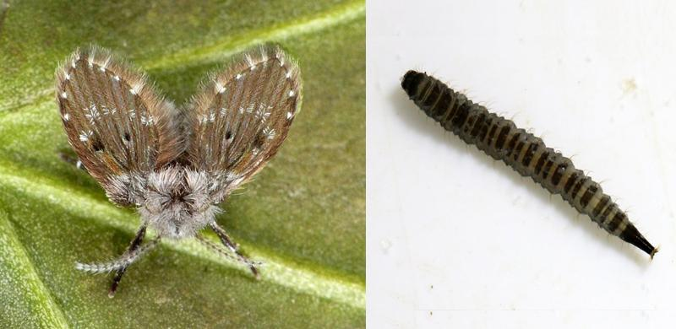
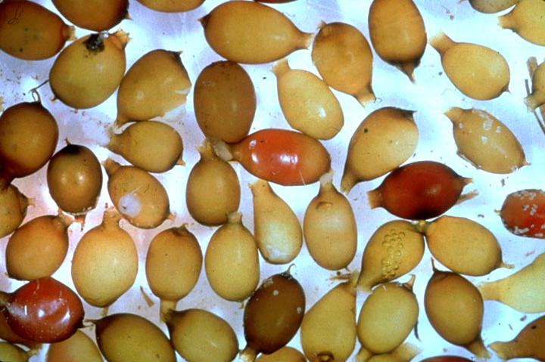
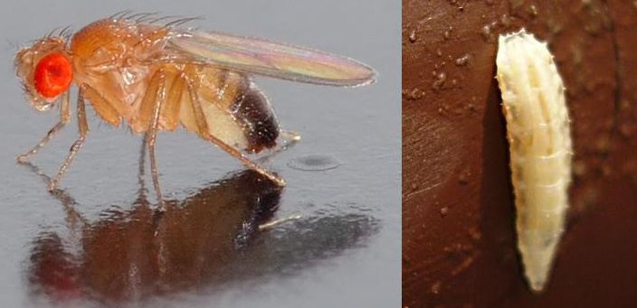
4)
1)
5)
2)
3)
6)

Slide 19
Jak se jich zbavit, resp. Jak obnovit rovnováhu
1) dieta (na 14 dní)
2) pilinová terapie (souvislá vrstva 5cm)
3) čistota (oplachovat víko – různé názory-já neoplachuji)
4) podložka proti muškám
5) nechte pracovat přírodu – pavouci okolo vermíku (můj názor a zkušenost),
odloví vše, co vyletí
Podrobněji zde: https://kokoza.cz/kompostovani/jak-se-zbavit-skudcu-ve-vermikomposteru/?

Slide 20
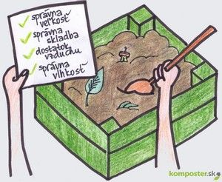
Jdeme na to - Jak založit vermikompostér?
Podestýlka – do výše 5 cm (plata od vajec, skart.papír, karton)+ zvlhčit !
Násada – 150-300 ž., aklimatizace, nechat svítit přes noc (www.mapko.cz)
(zpočátku) pouze Hrst potravy ZA TÝDEN!, výška 2,5cm (dokud nesežerou, nepřidávat)
Trpělivost (2-3 měsíce než byl 1.čaj)
Prohrabávat? Ne (doma také nestěhujete nábytek obden)
Přidat mikroorganismy? Ano, Urychlovač kompostu
Útěk žížal? Jen když se jim tam nelíbí = moc horko,
kyselé pH, málo vzduchu, moc vlhka(topí se),…

Slide 21
Nejčastější dotazy
Mohu odjet na dovolenou? Ano, až 4 týdny jsou ok, zakrmit předtím.
Jak dlouho trvá zkompostování 1 patra? Asi 2-3 měsíce.
Kdy sklízet vermikompost? Až je černý a bez viditelných kousků.
Jak separovat žížaly z hotového patra? Dát patro úplně nahoru, odkrýt a nasvítit.
Jak často mám vermík čistit? Jak chcete, já nechávám přírodu v rovnováze.
Co s plísní uvnitř? Pokud pravidelně dáváte Urychlovač, plíseň nemá šanci, pokud se už vytvořila, zasušit a daný kousek zahrabat nebo odstranit úplně.
Moc vlhko? Co s tím? Vysušují uhlíkaté věci-papír, piliny, viz dříve.
Co se stane, pokud tyto žížaly smíchám s klasickou žížalou hnojní? Zkříží se, ale nakladené kokony jsou prázdné, dál se nemnoží, efektivita vermíku tím klesá. A venku v kompostu ty kalifornské časem pojdou - nezvládají mrazy.

Slide 22
Žížalám Zdar!
DĚKUJI ZA POZORNOST
Dotazy sem ☺
Mgr. Kamila Karásková
karaskova52@seznam.cz
www.kk-rehab.cz

Slide 23
Zdroje
kompostuj.cz
vermikompostuj.cz
https://kokoza.cz/kompostovani/nejcastejsi-kompostovaci-dotazy-v-roce-2021/
https://kokoza.cz/kompostovani/vermikompostovaci-faq-aneb-odpovedi-na-nejcasteji-kladene-otazky-ke-kompostovani/
https://kokoza.cz/kompostovani/jak-se-spravne-starat-o-kalifornske-zizaly/
https://kokoza.cz/kompostovani/puvod-a-druhy-zizal-odkud-pochazi-kalifornska-zizala/
PĚKNÁ VIDEA:
https://www.youtube.com/watch?v=MCQXTLNhpZ8
https://www.youtube.com/watch?time_continue=2&v=v7hbofg1lqE&feature=emb_logo
https://www.youtube.com/watch?v=vWj3LwVRWV0&t=188s

